Slide 1
Balatonnal kapcsolatos projektek összefoglaló bemutatása
Előadó:
Dátum:
Helyszín:
Oláh Zoltán
Osztályvezető, szakterületi vezető
2018. április 26.
Siófok
Lakossági fórum

Slide 2
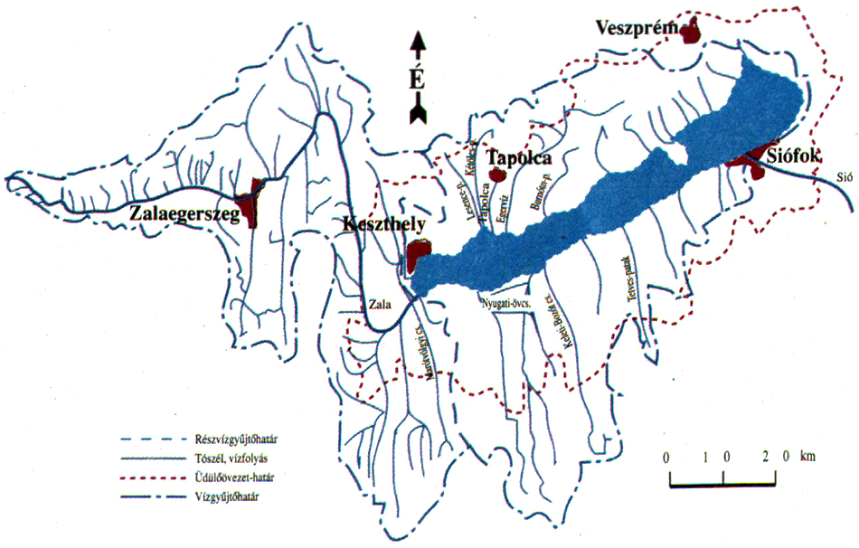
A Balaton vízgazdálkodási jellemzői
Felülete: 600 km²
Hossza: 78 km
Átlagos szélessége: 7,7 km
Tározott víztömege: 2 Mrd m³
Átlagos mélysége: 3,3 m
Partvonalának hossza: 235 km
Vízgyűjtőterülete: 5.775 km²
Tápláló vízfolyása: Zala folyó
Levezető vízfolyása: Sió-csatorna
Mederkezelő:
Közép-dunántúli Vízügyi Igazgatóság
Székesfehérvár

Slide 3
Balatont érintő, futó projektek
Balaton levezető rendszerének korszerűsítése
Klímaváltozás hatásainak vizsgálata a Balaton vízkészletére, belső áramlási viszonyaira, ezek hatása az élővilágra
Preventív intézkedések a Balatont érintő vízminőségi problémák hosszútávon fenntartható kezelésére
Átfogó környezeti megfigyelő és tájékoztató rendszer a Balatonon

Slide 4
Balaton levezető rendszerének korszerűsítése
(KEHOP-1.3.0-15-2015-00007)
Projekt tárgya:
Siófoki vízszintszabályozó zsilip rekonstrukciója
Siófoki hajózsilip rekonstrukciója
Balatonkiliti mederelzáró rekonstrukciója
Sió-csatorna részleges rekonstrukciója
Támogatási szerződés hatályba lépése: 2016. június 7.
A projekt befejezésének tervezett időpontja: 2021. július 31.
A projekt bruttó összköltsége: 12,0 Mrd Ft.

Slide 5
Preventív intézkedések a Balatont érintő vízminőségi problémák hosszú távon fenntartható kezelésére
(KEHOP-1.3.0-15-2017-00018)
Projekt tárgya:
Északi parti befolyók rendezése, torkolati szakaszok átépítése
Hordalékfogók rekonstrukciója, reaktiválása
Szűrőmezők kialakítása
Nádas szűrőmezőkön monitoring tevékenység
KBVR egyes műtárgyainak rekonstrukciója
Eszközbeszerzés
Támogatási szerződés: 2018. január
A projekt befejezésének tervezett időpontja: 2023. szeptember
A projekt bruttó összköltsége: 3,78 Mrd Ft.

Slide 6
Átfogó környezeti megfigyelő és tájékoztató rendszer a Balatonon
(KEHOP-1.3.0-15-2017-00018)
Projekt tárgya:
4 db sziget üzemű állomás telepítése
Vízrajzi, vízminőségi, meteorológia műszerek telepítse
Part-menti információs tájékoztató rendszerek a mért elemekről
Talajvízszint változásokhoz 20 db parti talajkút távjelzősítése
Párolgásmérő klímakert távjelzősítése
Eszközbeszerzés
Támogatási kérelem benyújtása: 2017. december
A projekt befejezésének tervezett időpontja: 2023. szeptember
A projekt bruttó összköltsége: 1,0 Mrd Ft.

Slide 7
Klímaváltozás hatásainak vizsgálata a Balaton vízkészletére, belső áramlási viszonyaira, ezek hatása az élővilágra
(KEHOP-1.1.0-15-2017-00011)
Projekt tárgya:
A Balaton +120 cm-es maximális vízállásának környezeti hatásvizsgálata a hatósági előírás alapján
Balatoni mederiszap állapotfelmérése és laborvizsgálata (~200 km²)
Nádgazdálkodási terv a legújabb Balaton nádminősítés alapján
Balaton partvonal szabályozási terv felülvizsgálata
Eszközbeszerzés (Informatika és monitoring eszközök)
Támogatási szerződés hatályba lépése: 2017. december
A projekt befejezésének tervezett időpontja: 2019. július 31.
A projekt bruttó összköltsége: 300 m Ft.

Slide 8
Balaton kiemelt turisztikai fejlesztési térség meghatározásáról és a térségben megvalósítandó egyes fejlesztések megvalósításához szükséges források biztosításáról szóló
1861/2016 (XII.27.) Korm. Határozat
A balatoni vízkészlet fenntartható gazdálkodásának, vízhasználatának javítása, a szükséges infrastrukturális feltételek biztosításával
Támogatási keret: 41,5 Mrd Ft
Tervezett további projektek:
A Balaton új üzemeltetési rendjéhez szükséges fejlesztések
Iszaptérkép készítés, mederkotrás, iszapelhelyezés
Mély fekvésű területek feltöltése
Déli parti vízfolyások rendezése
Köszönöm a figyelmet!

